Slide 1
RIMSKE RELIGIJE – 2. DIO
Kršćanstvo

Slide 2
Nakon rada moći ćeš:
opisati pojavu,razvoj i širenje kršćanstva
opisati pojavu,razvoj i širenje kršćanstva na hrvatskom povijesnom prostoru

Slide 3
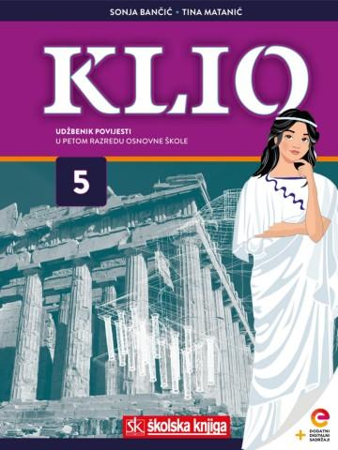
Za današnji rad ti je potrebno:
udžbenik,radna bilježnica
bilježnica
olovka,gumica, bojice...

Slide 4
Ponovimo!
Tko čini Kapitolijsko trojstvo?
Tko ima utjecaj na stvaranje rimskih božanstava?
Nabroji u što sve vjeruju Rimljani, osim bogova?
Objasni pojam kult

Slide 5
Kršćanstvo
Uz pomoć udžbenika na str. 215.-219. popuni tablicu.
Objasni pojam - katakombe
ZNAM | NAUČIO/LA SAM
u natuknicama upiši što već znaš o kršćanstvu | u natuknicama upiši što ti je novo, što do sada nisi znao/la

Slide 6
ŠIRENJE KRŠĆANSTVA I PROGONI KRŠĆANA
Rimski carevi nisu bili zadovoljni širenjem kršćanstva. Mislili su da je time ugrožen njihov položaj.
Brojni su carevi progonili kršćane.
Neron i Dioklecijan su bili među najzloglasnijim progoniteljima.
pročitaj Izvor 1.UZROCI I POSLJEDICE u udžbeniku na str.220. i odgovori na pitanje br. 3, u bilježnicu.

Slide 7
Promjene
Promjena za kršćane nastaju u 4.st. kada car Konstantin I Veliki donosi odluku- MILANSKI EDIKT- 313.g., kojom je kršćanstvo postalo ravnopravnom vjerom.
380.g. car Teodozije donosi novu odluku u vezi kršćana → kršćanstvo postaje jedina dozvoljena vjera u Carstvu.
pročitaj Izvor 2.KONTINUITET I PROMJENE u udžbeniku na str.221. i odgovori na pitanja 1 i 2, u bilježnicu.

Slide 8
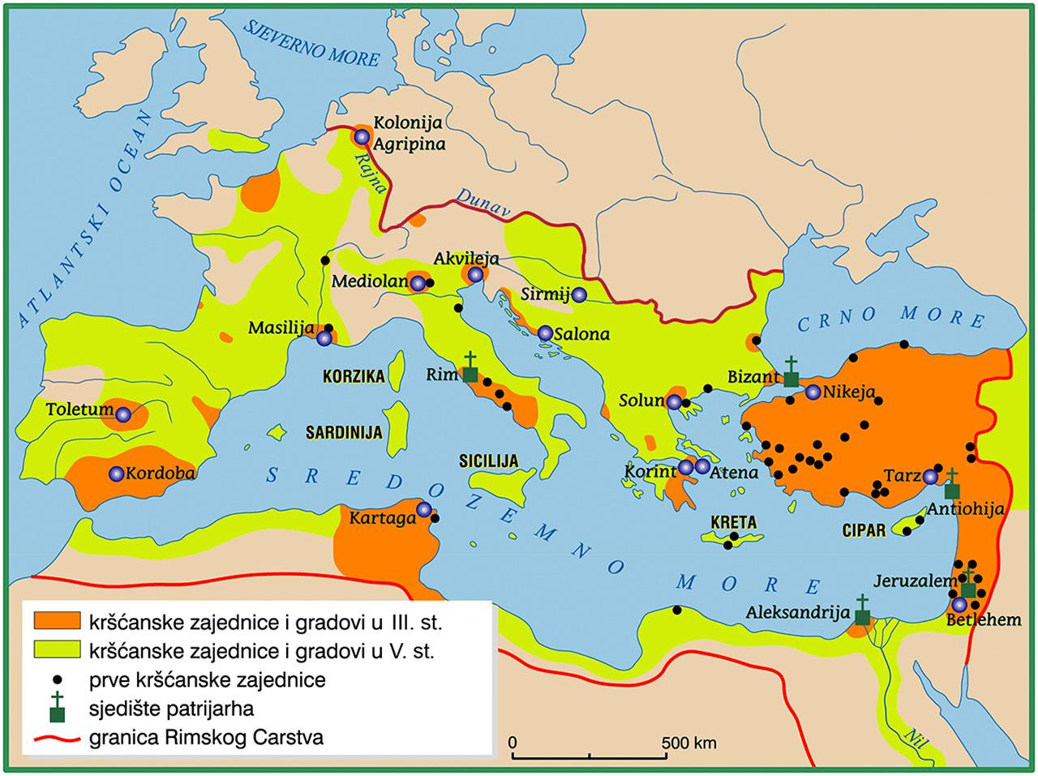
Prouči zemljovid, pogledaj gdje se sve i kada proširilo kršćanstvo.
Kada dolazi do širenja kršćanstva na hrvatski prostor?
Zašto baš na tom dijelu?

Slide 9
KRŠĆANSTVO NA HRVATSKOM POVIJESNOM PROSTORU
Kršćanstvo se u našim krajevima proširilo krajem 3. st.u velikim gradovima.
Najstarija biskupija vezana je uz grad Salonu (Solin).
Brojni su gradovi postali važna biskupska središta:
Jadera (Zadar)
Narona (Vid kod Metkovića)
Epidaur (Cavtat)

Slide 10
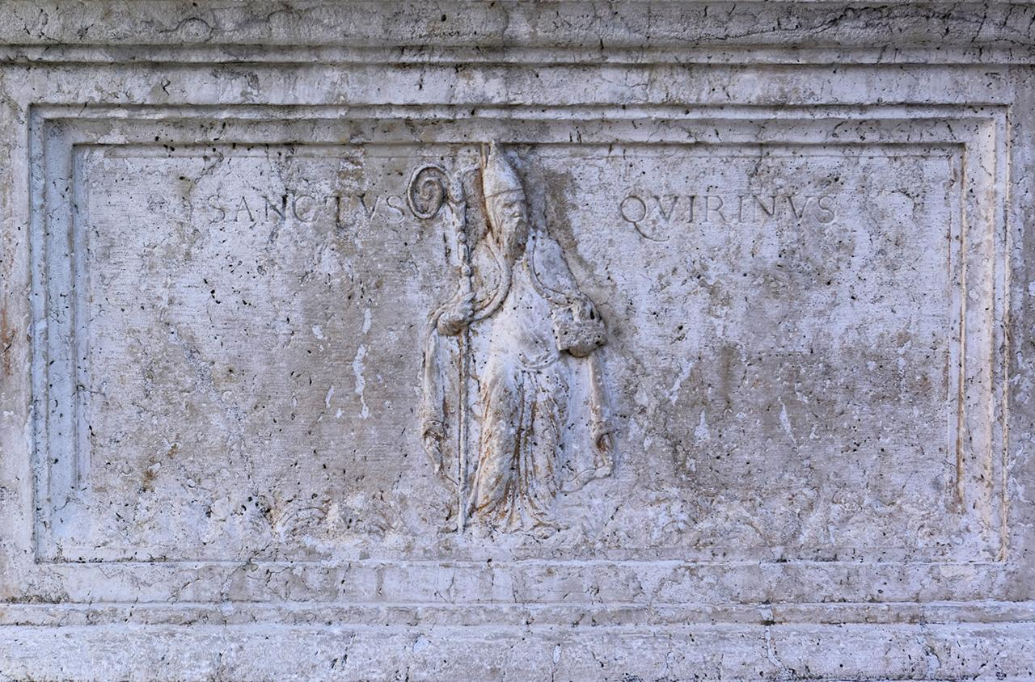
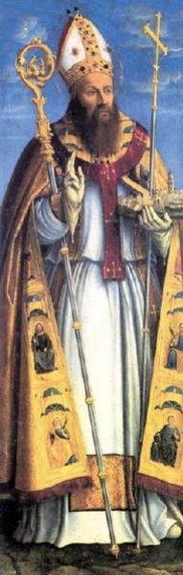
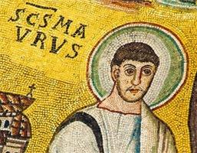
Sveci mučenici iz naših krajeva
SVETI KVIRIN
ZADATAK
Izaberi jednog sveca i napiši kratak sastavak u kojem ćeš opisati ukratko njegov život i djelovanje, te smrt.
Ne zaboravi navesti grad s kojim je povezan.
SVETI MAURO
SVETI DUJAM

Slide 11
Eufrazijeva bazilika – Poreč
Sagrađena je u 6. st. na ostacima ranokršćanske crkve.
Pogledajte film o bazilici.
U bilježnicu napišite koji je najstariji nalaz i simbol ranog kršćanstva koji se čuva u bazilici u Poreču.
Nacrtajte ga!

Slide 12
PREPIŠITE U BILJEŽNICU – naslov,datum
tablica
progoni kršćana → Neron, Dioklecijan
vjerska tolerancija → Milanski edikt 313. g., car Konstantin I. Veliki
380.g. Teodozije – kršćanstvo postaje jedina dozvoljena vjera u Carstvu
3. st. širenje kršćanstva na prostor današnje Hrvatske
gradovi biskupska središta: Salona, Jadera, Narona, Epidaur
sveci mučenici: sv. Mauro, sv. Dujam, sv. Kvirin

Slide 13

Izvori
https://www.zupaporec.com/sv-mauro.html
https://www.enciklopedija.hr/natuknica.aspx?id=16527
e-sfera

